Slide 1






CHỦ ĐỀ A2. THÔNG TIN VÀ XỬ LÝ THÔNG TIN
BÀI 2
CÁC DẠNG THÔNG TIN THƯỜNG GẶP

Slide 2



KHỞI ĐỘNG
Mỗi giác quan của em có khả năng thu nhận một dạng thông tin. Em hãy lấy ví dụ cho thấy các giác quan khác nhau thu nhận các dạng thông tin khác nhau?

Slide 3
+ Thị giác giúp em nhận biết được hình dạng, màu sắc của bông hoa;
+ Khứu giác giúp em ngửi được mùi hương của hoa;
+ Thính giác giúp em nghe được tiếng chim hót;
+ Vị giác giúp em nếm các vị mặn, ngọt, đắng, chua, cay từ món ăn hay đồ uống,
+ Xúc giác giúp em nhận biết cốc nước nóng hay lạnh, …

Slide 4

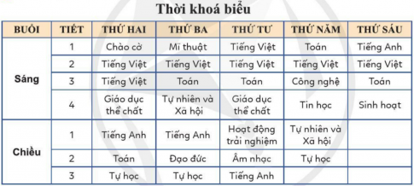
Bài 2. CÁC DẠNG THÔNG TIN THƯỜNG GẶP
1. Thông tin dạng chữ
Em hãy cho biết một vài thông tin trong thời khoá biểu sau:

Slide 5
Thông tin trong thời khoá biểu mà em biết là thuộc dạng thông tin nào?
Thông tin trong thời khoá biểu là thông tin dạng chữ
Em hãy nêu các dạng thông tin dạng chữ mà em biết?
Các thông tin thường chứa thông tin dạng chữ như: Sách báo, bảng biểu, biển hiệu,…

Slide 6
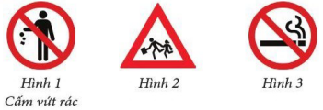
Bài 2. CÁC DẠNG THÔNG TIN THƯỜNG GẶP
2. Thông tin dạng hình ảnh
1
1
2
HOẠT ĐỘNG
Em hãy quan sát các hình sau:
Em có biết ý nghĩa của biến báo ở các hình 2 và 3?
Hình 2: Biển báo sắp tới đoạn đường có nhiều trẻ em đi ngang hoặc tụ tập.
Hình 3: Biển báo cấm hút thuốc.

Slide 7
Bài 2. CÁC DẠNG THÔNG TIN THƯỜNG GẶP
2. Thông tin dạng hình ảnh
1
1
2
HOẠT ĐỘNG
Vậy em hãy cho biết 3 hình ảnh trên là dạng thông tin gì?
Thông tin dạng hình ảnh

Slide 8
Bài 2. CÁC DẠNG THÔNG TIN THƯỜNG GẶP
2. Thông tin dạng hình ảnh
1
1
2
HOẠT ĐỘNG
Em hãy lấy các ví dụ thông tin dạng hình ảnh mà em biết?

Slide 9
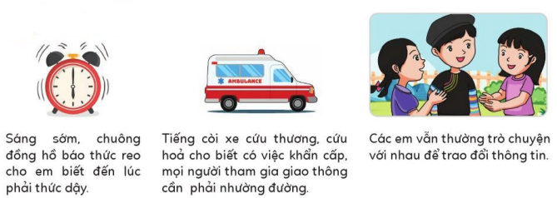
Bài 2. CÁC DẠNG THÔNG TIN THƯỜNG GẶP
3. Thông tin dạng âm thanh
1
1
Cho HS quan sát hình và đọc nội dung các bức tranh sau:
HOẠT ĐỘNG
Khi em nghe tiếng chuông đồng hồ báo thức, tiếng xe cứu thương, tiếng nói chuyện thì đó là dạng thông tin nào?
Thông tin dạng âm thanh

Slide 10
Bài 2. CÁC DẠNG THÔNG TIN THƯỜNG GẶP
3. Thông tin dạng âm thanh
1
1
2
HOẠT ĐỘNG
Em hãy lấy các ví dụ thông tin dạng âm thanh mà em biết?

Slide 11

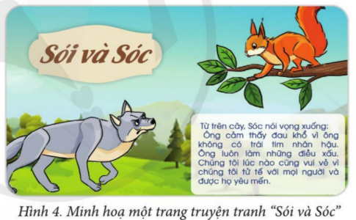
Bài 2. CÁC DẠNG THÔNG TIN THƯỜNG GẶP
Luyện tập
1
1
2
Cho HS quan sát trang truyện tranh ở hình 4 và đọc nội dung bức tranh:
Theo em, trang truyện tranh ở hình 4 có những dạng thông tin nào?
Các dạng thông tin có trong Hình 4 là: thông tin dạng chữ, thông tin dạng hình ảnh.

Slide 12

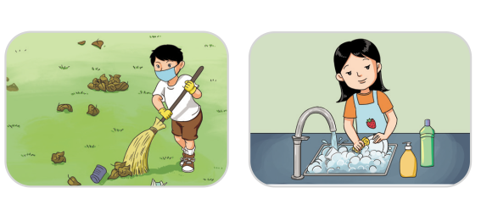
Bài 2. CÁC DẠNG THÔNG TIN THƯỜNG GẶP
Vận dụng:
1
1
2
HOẠT ĐỘNG
Em hãy đoán ý nghĩa chung của hai bức tranh ở bên rồi đặt tên cho chúng
Hai bức tranh đều miêu tả hoạt động giúp đỡ việc nhà cho bố mẹ của hai bạn nhỏ. Tên chung của hai bức tranh là "Một ngày làm việc nhà".

Slide 13

Bài 2. CÁC DẠNG THÔNG TIN THƯỜNG GẶP
Ghi nhớ
1
1
2
HOẠT ĐỘNG
- Hàng ngày, chúng ta luôn thu nhận thông tin ở nhiều dạng khác nhau.
- Ba dạng thông tin thường gặp: dạng chữ, dạng âm thanh và dạng hình ảnh.

